Slide 1
Նկարչական ժանրեր

Slide 2
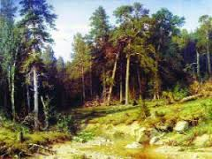
Բնանկար Նկ. Հեղ.՝ Իվան Շիշկին

Slide 3
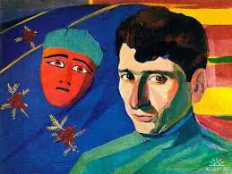
Դիմանկար Հեղ.՝ Մարտիրոս Սարյան

Slide 4
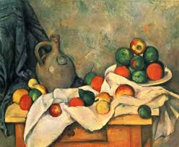
Նատյուրմորթ Հեղ՝. Պոլ Սեզան

Slide 5
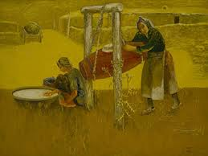
Կենցաղային ժանր Հեղ.՝ Ռաֆայել Աթոյան

Slide 6
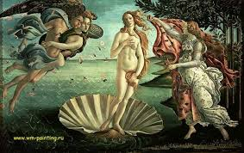
Դիցաբանական ժանր Հեղ՝. Ս. Բոտիչչելի

Slide 7
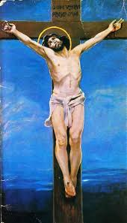
Կրոնական ժանր Հեղ՝. Վ. Սուրենյանց

Slide 8
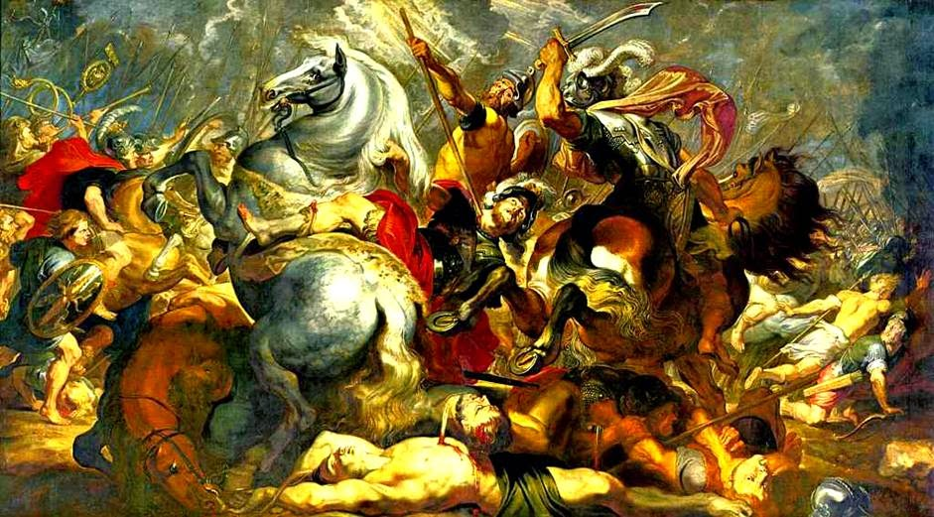
Պատմական ժանր Հեղ՝. Պիտեռ Պաուլ Ռուբենս

